Slide 1



Parashat Bereshit 4
Debates Rabínicos
Por: Eliyahu BaYonah
Director Shalom Haverim Org
New York

Slide 2
Parashat Semanal
פרשת שבוע
La palabra -yom- "día" podría ser mejor entendida en el sentido de "períodos" de duración indeterminada.
Como aprendimos sobre el Primer Día, que realmente es “Ejad” y no primero, concentra la idea absoluta de un desarrollo inexplicable a nuestra mente atribuida solamente a Dios como Uno y Único ser dueño de la toda la Creación
En cada período de la creación, hubo un desarrollo de una etapa simple de una etapa más compleja.
Si estos seis "días" de la creación pudieron haber durado millones de años por el cálculo humano, entonces los dinosaurios tuvieron tiempo de sobra para vivir y extinguirse antes que Adán y Eva fueran creados en el sexto "día".

Slide 3
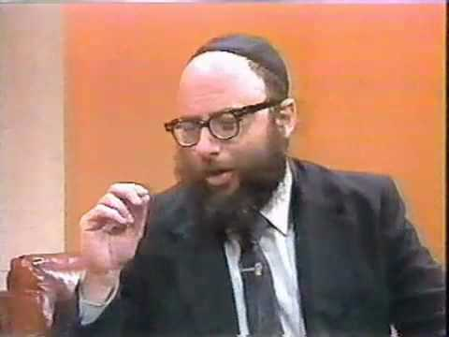
Parashat Semanal
פרשת שבוע
El Rabino Aryeh Kaplan ha citado textos clásicos rabínicas afirmando que el mundo es mucho mayor que los 5776 años que implica nuestro sistema de fechas actual.
El Sefer ha-Temunah, atribuido al Tanna Rabino Nehunya ben ha-Caná, sugiere la existencia de otros mundos antes de que Adán fuera creado.
El Midrash Rabá en Bereshit 1: 5 enseña que hubo "órdenes de tiempo" antes del primer día de la creación registrado en la Torá.
Rabino Aryeh Kaplan

Slide 4
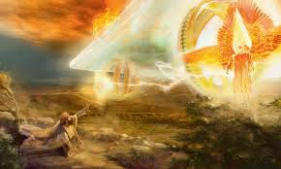
Parashat Semanal
פרשת שבוע
El Talmud registra la opinión de que había 974 generaciones antes de que Adán (Hagigah 13b).
Aquí tenemos una discusión con relación a la visión de Ezequiel y los ángeles ministeriales.
Raba dijo: Todo lo que Ezequiel vio Isaías vio. ¿A qué se asemeja Ezequiel? A un aldeano que vio al rey.
¿Y a qué se parece Isaías? A un habitante de la ciudad que vio al rey.

Slide 5
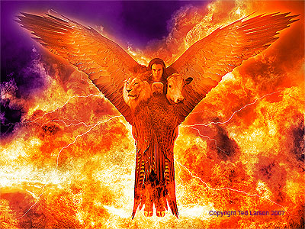
Parashat Semanal
פרשת שבוע
Resh Lakish dijo: ¿Cuál es el significado del versículo: Cantaré al Señor, porque él es muy exaltado? [Significa] una canción para él que es exaltado sobre los exaltados.
Porque un Maestro dijo: El rey de los animales salvajes es el león; el rey de las bestias es el buey; el rey de las aves es el águila; y el hombre es exaltado por encima de ellos; y el Santo, bendito sea, es exaltado sobre todos ellos, y sobre todo el mundo.
Prosigue la discusión…

Slide 6
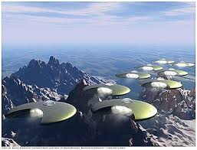
Parashat Semanal
פרשת שבוע
Un versículo dice: Miles de miles le servían, y diez mil veces diez mil de pie delante de él; y otro versículo dice: ¿Hay algún número de sus ejércitos? - No hay ninguno contradicción: una se refiere al momento en que el Templo estaba en pie, y el otro se refiere a un momento en que el templo ya no estaba de pie; [cuando] por así decirlo, el hogar celestial fue disminuido.
Se enseña: Rabbi dijo en nombre de Abba José b. Dosai: 'Millares de millares ministran a Él ', - este es el número de una tropa; pero de Sus tropas no hay número.

Slide 7
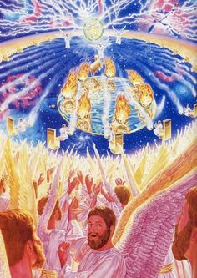
Parashat Semanal
פרשת שבוע
Pero Jeremías b. Aba dijo: 'Miles de miles le servían' - en el río de fuego, pues se dice: Un río de fuego procedía y salía de delante de él; millares de millares le servían, y diez mil veces diez mil de pie delante de él.
¿De dónde salieron? - Desde el sudor de las "criaturas vivientes", Y a dónde se derrama? R. Zutra b. Tobías dijo que Rab dijo: A la cabeza de los malos en el Gehinom, porque se dice: He aquí que la tempestad del Eterno saldrá con furor, sí, una tormenta que gira; girara sobre la cabeza de los impíos.

Slide 8
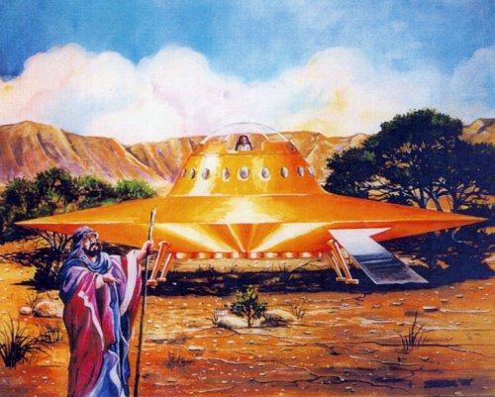
Parashat Semanal
פרשת שבוע
Pero R. Ajá b. Jacob dijo: A los que siguieron adelante, porque se dice: Quien presionó hacia adelante antes de su tiempo, cuya fundación fue derramada como un arroyo.
Se enseña: R. Simeón el Piadoso dijo: Estos son las novecientos setenta y cuatro generaciones que presionaron a sí mismos hacia adelante para ser creados.
Lo más interesante como se dijo, es la opinión de Rabí Itzjak de Akko, un estudiante y colega del Rambán y uno de los más importantes cabalistas de su tiempo.

Slide 9

Parashat Semanal
פרשת שבוע
En el examen de una de las obras importantes del rabino Yitzhak, Ozar ha-Hayyim, el rabino Kaplan descubrió que el rabino Yitzhak adujo que el universo tiene un poco más de 15,3 millones de años!
Esta teoría por un cabalista medieval, basado en la interpretación de los textos bíblicos y rabínicos, está muy cerca de los cálculos de la ciencia moderna que data el "Big Bang" a hace aproximadamente 15 millones de años.

Slide 10

Parashat Semanal
פרשת שבוע
Rabí Itzjak no sentía ninguna necesidad de ofrecer explicaciones inverosímiles para mantener el universo dentro del rango de 6.000 años.
Él y sus muchos colegas y estudiantes piadosos, no tenían ningún problema en absoluto en postular un universo que tuviera millones de años de edad; no vieron este cálculo como que incidiera en cualquier manera sobre la verdad de la Torá.
Es importante, entonces, que tenemos tradiciones legítimas de Judaísmo de la Torá que ven el universo como siendo mucho más antiguo que 5766 años.

Slide 11
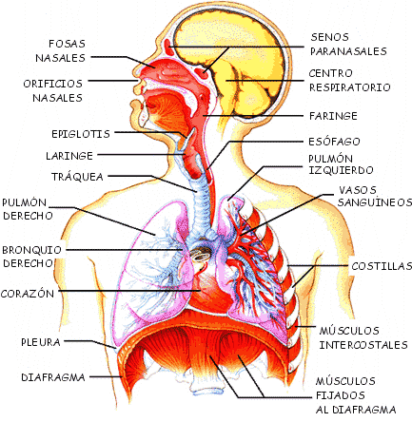
Parashat Semanal
פרשת שבוע
Del mismo modo, en el asunto de la ubicación de la tráquea y el esófago, que es educativamente y moralmente erróneo enseñar información patentemente falsa con el fin de "validar" las nociones equivocadas de sabios de las generaciones anteriores.
El Talmud (Pesahim 108a) establece que reclinarse hacia atrás o hacia la derecha no es una forma válida de reclinarse, añadiendo la explicación de que inclinarse de forma incorrecta puede poner en peligro a una persona haciendo que la comida vaya por el tubo de viento.

Slide 12
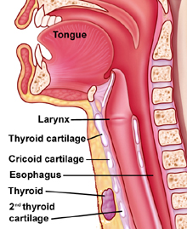
Parashat Semanal
פרשת שבוע
Rashi dice que esta explicación se refiere a inclinarse hacia atrás.
Rashbam, sin embargo, discrepa de Rashi y cita sus profesores que afirmaron que el esófago estaba a la derecha; cuando una persona se reclina hacia la derecha, esto hace que la epiglotis se abra, lo que aumenta la posibilidad de asfixia.
(La explicación más habitual es que la tráquea está a la derecha, de modo que se inclina hacia la derecha puede resultar en asfixia.)

Slide 13
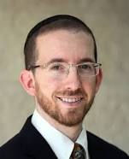
Parashat Semanal
פרשת שבוע
Aunque ni Rambam ni el Shuljan Aruj citan esta explicación, fue citada por el Magen Abraham y el Taz -y se convirtió en una enseñanza generalizada; sin embargo, es objetivamente incorrecto-y por lo tanto sin duda alguna no debe ser enseñada como la razón por la que nos reclinamos hacia la izquierda.
Conocimos que el Rabino Natan Slifkin (Junio 25 de 1975, Manchester, Ing.) fue prohibido a enseñar en escuelas judías por los ultra-ortodoxos debido a sus puntos de vista sobre la Creación.

Slide 14
Parashat Semanal
פרשת שבוע
El rabino Kaplan fue a la vez un illui (genio) en la Torá y un illui en la física, y fue sin duda la persona más cualificada de la generación anterior para discutir la interfaz de la Torá y la ciencia.
Análisis final
1. Mientras no este involucrada halajá, no hay razón para Paskin (decidir) un problema.
Rabino Aryeh Kaplan

Slide 15

Parashat Semanal
פרשת שבוע
2. En su Guía de los perplejos, el Rambam construye varios shitot (filosofías) basado en daat yajid, una visión individual de un sabio que no está confirmada por la mayoría.
Mientras esto se haga para hashgafáh (filosofía, perspectivas) y no por cuestiones legales, esto está perfectamente bien.
3. No se puede etiquetar una idea de herética hasta que uno no haya estudiado las fuentes. Quizás los Gedolim de generaciones anteriores tuvieron la misma opinión. Si es así, lo visto no es herejía.

Slide 16
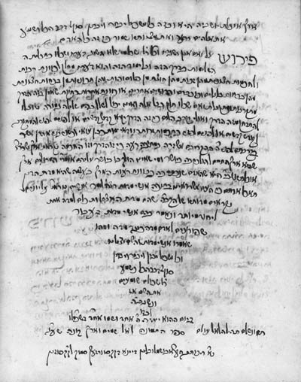
Parashat Semanal
פרשת שבוע
4. Sefer Temunáh, -Libro de la Figura- una obra cabalística atribuida a los Tanaim del siglo primero Nehunya ben ha-Caná y Rabí Ishmael, es una obra que trata sobre la importación cabalística de las formas de las letras hebreas.
Sefer Temunah es citado en muchas diferentes fuentes Halájicas (incluyendo el Beit Yosef) que se ocupan de sofrut – escritura de pergaminos de Torá, mezuzot y megilot.
5. Sefer Temunah también comenta sobre la Teoría Shmita, la idea de que los ciclos sabáticos existían antes de la creación de Adán, y que esos ciclos fueron años físicamente reales.

Slide 17
Parashat Semanal
פרשת שבוע
6. Sefer Temunáh indica que estamos en el sexto ciclo sabático de 7.000 años y que el mundo es de 42.000 años de antigüedad.
7. La Teoría Shmitá se conocía como la Shitat Sefer Temunáh –Filosofía del Libro de la Figura-.
8. Muchos cabalistas pre-ARIZAL aceptaron la Shitat Sefer Temunáh, incluyendo el Rambán, su estudiante Isaac de Akko y el Radbaz.
9. La posición del Rambán es difícil de entender si no has aprendido primero Shitat Sefer Temunah.

Slide 18
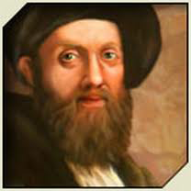
Parashat Semanal
פרשת שבוע
10. El ARI (Rabí Isaac Luria) rechazó Shitat Sefer Temunah y enseñó que estos ciclos no eran años físicos, sino que fueron espirituales, no años físicos. Rabí Moshé Cordovero estuvo de acuerdo con el ARI.
11. Debido a la propagación de la Cábala luriánica , Shitat Sefer Temunah se convirtió en cada vez menos conocido. En su mayor parte, sólo los pocos eruditos que han estudiado antiguas obras cabalísticas eran conscientes de ello.

Slide 19

Parashat Semanal
פרשת שבוע
12. En 1838, cuando el Tiferet Yisrael escribió su ensayo sobre la edad del universo (comentario sobre la Mishná escrito por Israel Lipschutz), que abogó por un universo mucho mayor de 6.000 años, sus obras fueron prohibidas por algunos hasidim. Otros simplemente arrancaron el ensayo de la obra mayor.
13. El "Crimen" de Tiferet de Israel? No aceptar la opinión del ARI como obligatoria. (Ver # 1, # 2 y # 3 arriba).

Slide 20
Parashat Semanal
פרשת שבוע
PARTE 2: ¿Podría el mundo haber sido creado mas "viejo"?
1. No existe una fuente judía para apoyar esta afirmación.
2. Para que el mundo parezca ser millones de años de edad cuando en realidad es 6.000 años de edad es problemático:
a. Hace que Dios pareciera engañoso.
b. Si se acepta la idea de que Dios creó un mundo "viejo", por qué no decir que el mundo fue creado hace 5 minutos, y nosotros con él, con todos nuestros recuerdos, etc.

Slide 21

Parashat Semanal
פרשת שבוע
3. Uno puede creer lo que uno desea. Tal creencia - incluso no teniendo fuentes judías para apoyarla - no es herejía.
PARTE 3: La Shitat de Yitzhak de Akko.
1. Él era un estudiante y un colega de El Rambán.
2. ¿Fue uno de los cabalistas más importantes de su tiempo.
3. Investigado y autenticado el Zohar, el cual se publicó durante su eistencia.

Slide 22
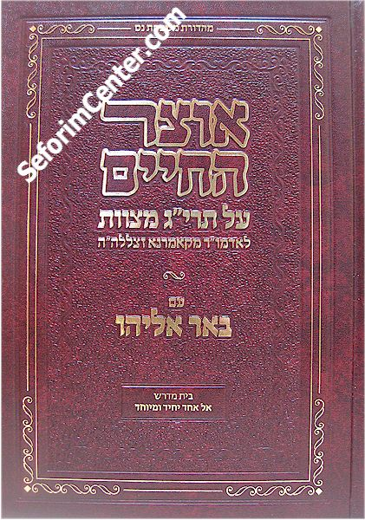
Parashat Semanal
פרשת שבוע
4. Se cita a menudo en el clásico Mussar, Reishit Hokhmah.
5. En su obra Otzar HaHayyim, Yizhak de Acco escribe que, debido a que los ciclos sabáticos a que se refiere el Shitat Sefer Temunáh existían antes de Adán, deben ser medidos en años divinos, no en años humanos.
6. Por lo tanto, Sefer Temunah está hablando de años Divinos cuando afirma que el mundo es de 42.000 años de antigüedad.

Slide 23

Parashat Semanal
פרשת שבוע
7. Según fuentes midráshicas, un día Divino corresponde a 1.000 años terrenales.
8. Un año Divino sería, por tanto, igual a 365.250 años terrestres.
9. Por lo tanto, de acuerdo con Yitzhak de Acco, el universo sería 42.000 x 365.250 años terrenales de edad.
10. Que el cálculo sale a 15,3 mil millones de años, muy cerca de las estimaciones actuales del Big Bang.

Slide 24

Parashat Semanal
פרשת שבוע
Parte 4: Conclusión.
1. No tiene por qué haber un conflicto entre la ciencia y la Torá sobre la edad del universo.
2. Las enseñanzas de Torá - Pre-Ari de hecho han sido confirmadas por la ciencia moderna.
Fuentes: The Shita of Yitzhak of Akko

Slide 25
Fuentes: Toráh, Talmud, Jewish Concepts, Wikipedia, Kabbalah Online, Zohar, Rambán, Maimonides, Zev ben Shimon HaLevi “Kabbalah and Exodus”, Rabbi Yissocher Frand
http://failedmessiah.typepad.com/failed_messiahcom/2005/07/rabbi_aryeh_kap.html
Derechos Reservados Shalom Haverim Org
http://www.shalomhaverim.org
Director: -
ELIYAHU BAYONA BEN YOSEF
7 de Jeshvan 5776– Octubre 20, 2015- Monsey New York

